Slide 1

Práctica Profesional como analista de datos en la Superintendencia de Bancos de Panamá
Informe de proyecto de graduación para optar por el titulo de
Técnico Superior En Desarrollo de Software
Alexander Prado
Axel Rodríguez
8-1019-35
Panamá, septiembre 2025

Slide 2
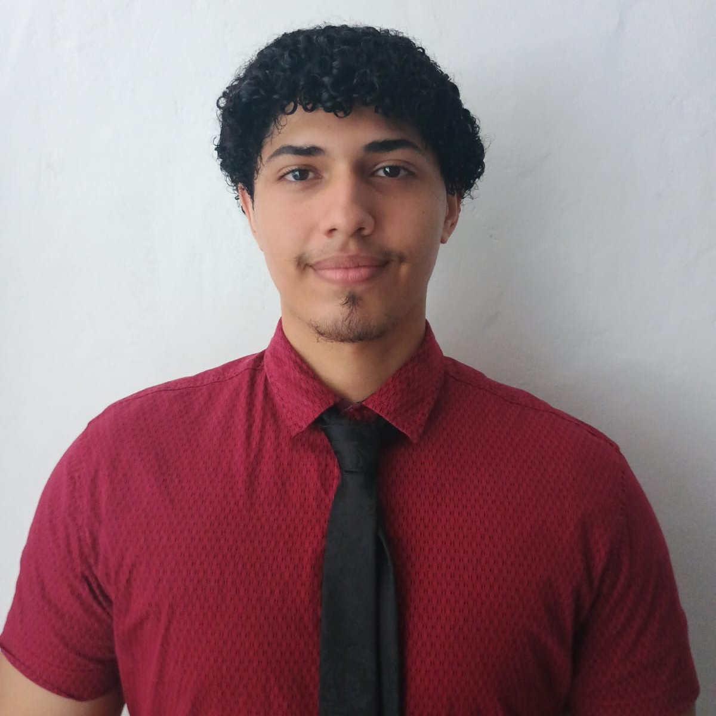
Presentación
Mi nombre es Alexander Prado, estudiante graduando del T.S en Desarrollo de Software. En esta ocasión me presento ante ustedes, distinguido cuerpo de jurado, para sustentar mi informe de trabajo de graduación en el cual voy a describir las experiencias, aprendizajes y contribuciones que realicé durante mi práctica en la Dirección de Estrategia y Transformación de la SBP. Mi trabajo se centró en mejorar los procesos internos de la institución a través del uso de la automatización, la inteligencia artificial y, sobre todo, el análisis de datos y la lógica de programación.

Slide 3
AGENDA DE LA PRESENTACIÓN
01
05
Introducción
Implementación de la solución
02
06
Presentación del informe
Resultados
03
07
Objetivos Generales y Específicos
Conclusiones
04
08
Sobre la empresa
Agradecimientos

Slide 4
Introducción
01
Durante este periodo, tuve la oportunidad de aplicar los conocimientos adquiridos en mi carrera, participando en proyectos clave enfocados en la mejora de procesos internos a través de la automatización, la inteligencia artificial y, fundamentalmente, el análisis de datos. Mi objetivo principal fue contribuir a la eficiencia y estabilidad del sistema bancario nacional, a la vez que fortalecía mis competencias técnicas y profesionales.

Slide 5
Presentación del
Informe Final
02
Esta práctica fue una etapa clave en mi formación como Técnico Superior en Desarrollo de Software. Me permitió aplicar los conocimientos de mi carrera en un entorno real. El informe detalla mis experiencias, lo que aprendí y mis contribuciones, mostrando cómo ayudé a mejorar procesos en la SBP y a fortalecer mis habilidades técnicas y profesionales.

Slide 6
Describir y reflexionar sobre las experiencias vividas, los aprendizajes alcanzados y los aportes realizados durante el periodo de práctica profesional en la Superintendencia de Bancos de Panamá (SBP)
Objetivo General
03

Slide 7
Objetivos
Específicos
03
OPCIONAL
Exponer los logros obtenidos, las competencias técnicas y blandas desarrolladas
Detallar las actividades desarrolladas semana a semana y proyectos en los que se participó
Identificar y analizar las principales dificultades enfrentadas

Slide 8
Sobre la Superintendencia de Bancos de Panamá (SBP)
04
Su labor principal es velar por la estabilidad, solidez y eficiencia del sistema bancario en Panamá.
Se encarga de regular y supervisar el sistema bancario nacional.
Es una entidad autónoma.

Slide 9
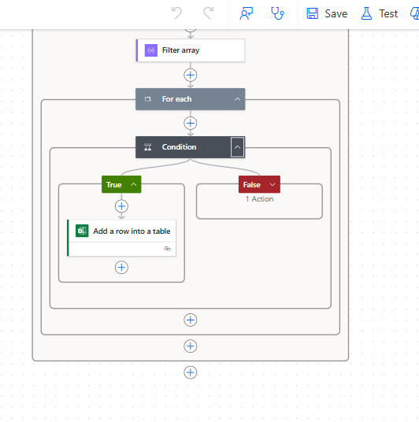
Flujos para el monitoreo
05
Fragmento de un flujo de automatizado para la carga, monitoreo y supervisión de las etapas y coordinadores encargados de la planificación de las inspecciones bancarias
Este flujo se dividió en 5 etapas, cada una encargada de un proceso para el correcto monitoreo y carga de información evitando perdidas en el camino y mejorando la trazabilidad de la información

Slide 10
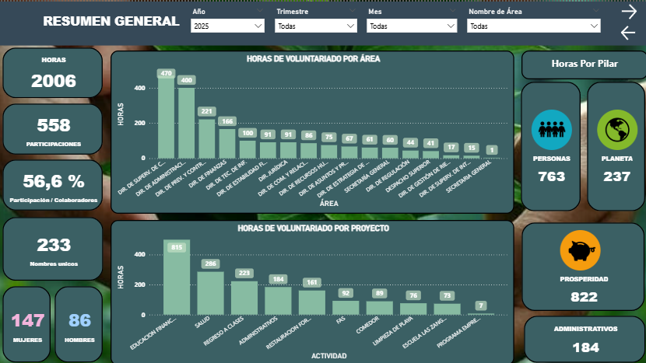
Power BI Voluntariado
05
Power BI para el seguimiento de horas de voluntariado de los colaboradores de la SBP
Renové y reactivé un Power BI inoperable, rediseñándolo y realizando una limpieza de datos exahustiva.

Slide 11
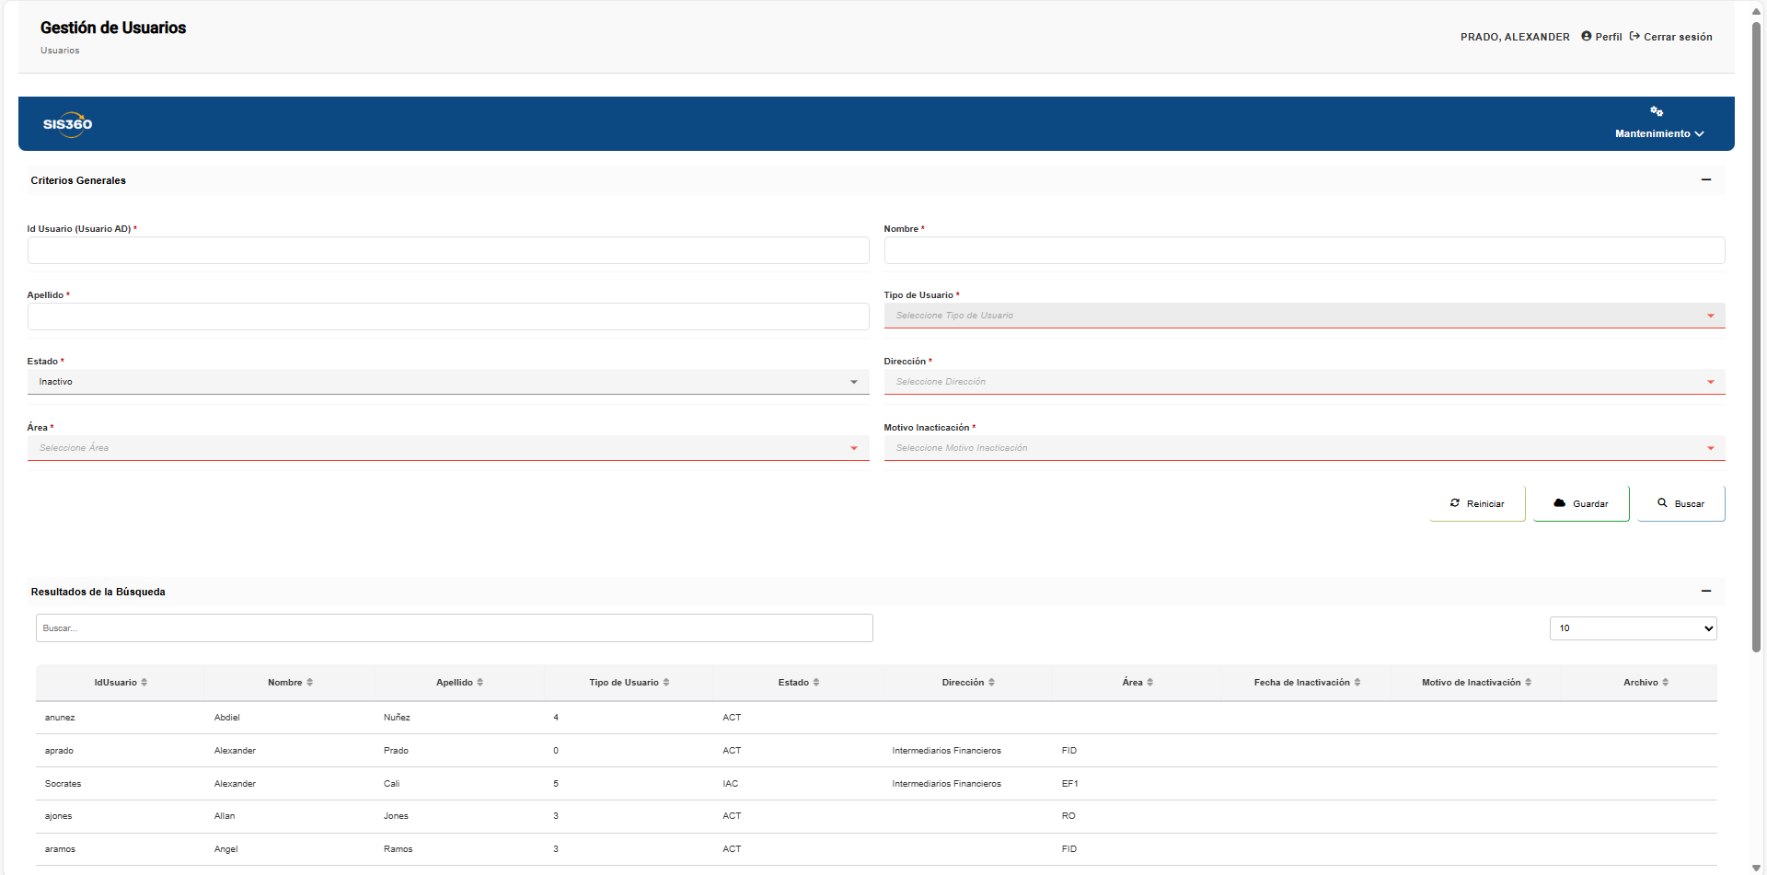
Informe de Practica
05
Pantalla de Usuarios para el nuevo sitio donde se va a migrar el monitoreo y supervisión del Informe GRENP y el PIP
Se creó una pantalla en angular con diseño, maquetado, código, base de datos y procedimientos almacenados.

Slide 12

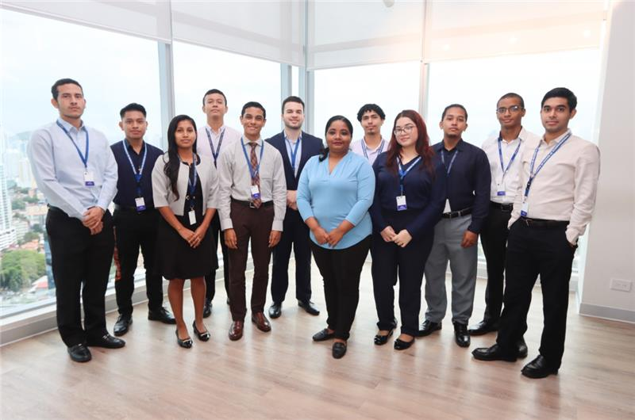
Resultados de lo aprendido
06
Aplicación práctica de conocimientos: La práctica fue fundamental para transitar del conocimiento teórico a la aplicación en un entorno real. Dominio de nuevas herramientas: Se adquirió un manejo avanzado de herramientas como Power BI y Power Automate.

Slide 13
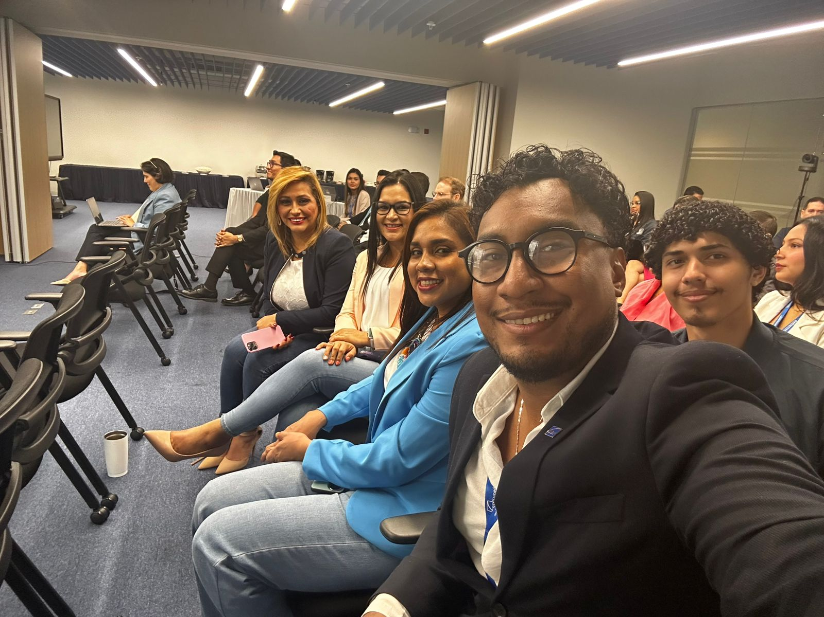
Resultados
de lo aprendido
06
Automatización de procesos: Se desarrollaron flujos automatizados para reducir tareas manuales y ahorrar tiempo.
Comprensión de sistemas empresariales: La experiencia permitió obtener una valiosa perspectiva sobre cómo operan los sistemas a nivel empresarial

Slide 14
Conclusiones
07
La experiencia en la Superintendencia de Bancos de Panamá (SBP) fue un pilar fundamental para mi formación, permitiéndome pasar del conocimiento teórico a la aplicación práctica en un entorno profesional real. Logré aplicar el desarrollo de software a un rol como analista de datos. Gracias a los conocimientos en lógica y programación desarrolle soluciones de automatización, diseño.

Slide 15
Recomendaciones
06
Mi recomendación principal para el ITSE seria implementar una plataforma centralizada e Teams para gestionar el proceso de prácticas profesionales.
Canal General de Avisos: Para la difusión oficial y oportuna de todas las fechas, procedimientos y comunicados a la totalidad de los estudiantes.
Canales Específicos por Tutor: Para facilitar la comunicación directa, organizada y eficiente entre cada tutor y su grupo asignado.
Esta medida mejorará la transparencia, organización y comunicación del proceso.

Slide 16
Agradecimientos
08
Deseo expresar mi más profundo agradecimiento a quienes hicieron posible la culminación de esta etapa:
A mi abuela por su apoyo constante en cada paso.
A cada uno de los profesores del ITSE, que con su conocimiento y dedicación formaron parte fundamental de este proceso.
A todos mis compañeros de práctica de la SBP por su invaluable apoyo, colaboración y paciencia durante todo el proceso.
https://portafolioalexanderprado.netlify.app/

